Slide 1
МБОУ «Гостищевская СОШ»
Системно-деятельностный подход —
основа стандартов второго поколения
январь, 2015
Notes:
1

Slide 2
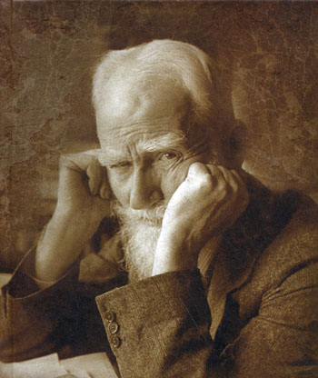
Б. Шоу
Единственный путь, ведущий к знанию -
это деятельность

Slide 3
Фундаментальные цели образования
научить получать знания (учить учиться)
научить работать и зарабатывать (учение для труда)
научить жить (учение для бытия)
научить жить вместе (учение для совместной жизни)
Notes:
3

Slide 4
^{Традиционное обучение} | ^{Развивающее обучение}
1) базируется на принципе доступности; | 1) опирается на зону ближайшего развития;
2) учащийся выступает в роли объекта педагогической деятельности; | 2) учащийся действует как субъект собственной учебной деятельности;
3) ориентировано на усвоение определенной суммы знаний; | 3) нацелено на усвоение способов познания как конечной цели учения;
4) развивает обыденное мышление, эмпирический способ познания | 4) развивает теоретическое мышление и теоретический способ познания
5) решая конкретно-практические задачи, учащиеся усваивают частные способы | 5) на первый план выступают учебные задачи, решая их учащиеся, усваивают общие способы умственной деятельности
6) в результате формируется индивид – человек, способный к исполнительской деятельности. | 6) формируется личность, способная к самостоятельной творческой деятельности

Slide 5
Системно – деятельностный подход
Обеспечивает достижение планируемых результатов освоения основной образовательной программы и создаёт основу для самостоятельного успешного усвоения обучающимися новых знаний, умений, компетенций, видов и способов деятельности
( ФГОС)
Notes:
5

Slide 6
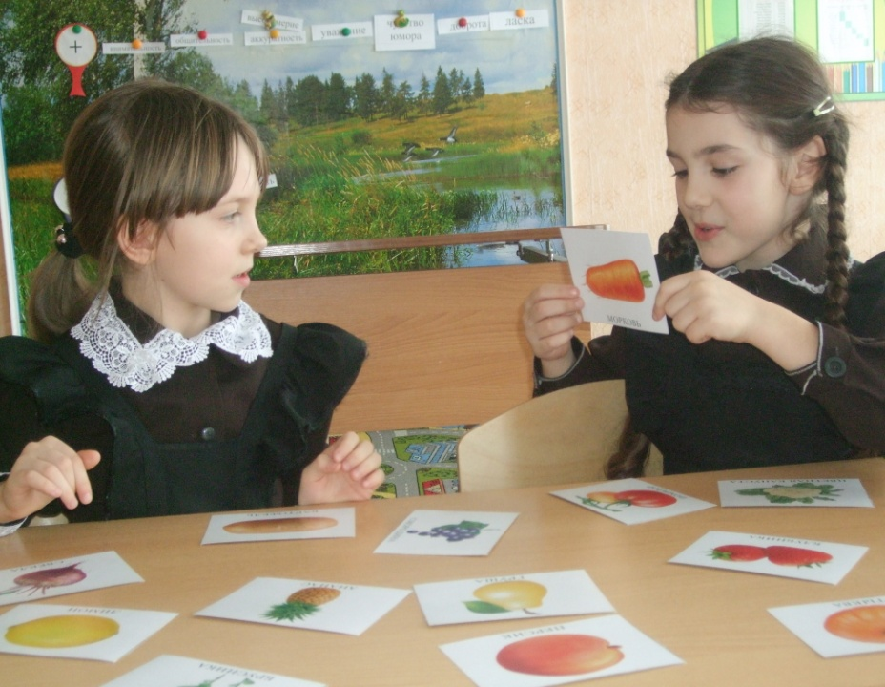
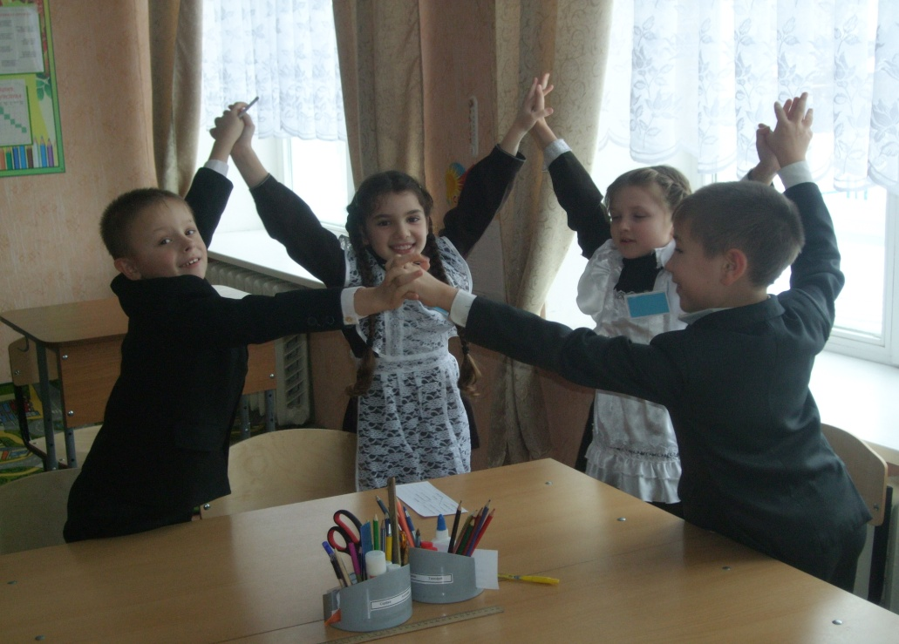
Системно - деятельностный метод

Slide 7
Что значит «деятельность»?
Целеустремленная система, нацеленная на результат
Психолого-возрастные и индивидуальные особенности развития личности ребенка
Обратная связь (коррекция, обратная ориентация )

Slide 8
Дидактические принципы
Деятельности
Непрерывности
Целостного представления о мире
Минимакса
Психологической комфортности
Вариативности
Творчества
Notes:
8

Slide 9
Основные этапы деятельностного метода
1. Постановка учебной задачи
2. «Открытие» детьми нового знания
3. Первичное закрепление
4. Самостоятельная работа с проверкой
5. Решение тренировочных упражнений
6. Контроль (принцип минимакса)
7. Решение задач на повторение
Notes:
9

Slide 10
Японская пословица
«Налови мне рыбы — и я буду сыт сегодня;
а научи меня ловить рыбу — так я буду сыт до конца жизни»

Slide 11
Спасибо за внимание !

